Slide 1

KHOA CÔNG NGHỆ THÔNG TIN – ĐẠI HỌC TÔN ĐỨC THẮNG
Môn: Nhập môn Trí tuệ nhân tạo
Nhóm: 6
Giảng viên: Nguyễn Thành An
Mã nhóm: PBL
# | Họ và tên | MSSV | Email
1 | Võ Phước Thịnh | 52000807
2 | Nguyễn Trung Nghĩa | 52000693 | nguyentrungnghiacmp528@gmail.com
3 | Hồ Thịnh Phát | 52000821
4 | Trần Đình Phúc | 52000109
AI © 2023 PBL Trang 1

Slide 2
BẢNG PHÂN CÔNG CÔNG VIỆC
# | Công việc | Người thực hiện | Đánh giá
1 | Cài đặt lớp SingleFoodSearchProblem | Phúc
2 | Cài đặt các cấu trúc dữ liệu | Nghĩa
3 | Breadth-first search | Thịnh
4 | Depth-first search | Nghĩa
5 | Uniform Cost Search | Phúc
6 | Cài đặt mini animate() | Phúc
7 | Tổng quát lên MultiFoodSearch | Phúc
8 | Tạo hàm Heurictic: Euclidean, Manhattan | Nghĩa
9 | Tạo hàm Heurictic cho MultiFoodSearchProblem
10 | Định nghĩa A*
Trang 1

Slide 3
BẢNG PHÂN CÔNG CÔNG VIỆC
# | Công việc | Người thực hiện | Đánh giá
11 | Tổng quát hoá A* cho MultiFoodSearchProblem
12 | Định nghĩa GBFS
13 | Cài đặt lớp EightQueenProblem | Nghĩa
14 | Cài đặt phương thức hill_climbing_search | Nghĩa
15 | Viết nội dung
Trang 1

Slide 4
ĐÁNH GIÁ MỰC ĐỘ HOÀN THÀNH
# | Họ và tên | MSSV | % Đánh giá
1 | Võ Phước Thịnh | 52000807 | 0
2 | Nguyễn Trung Nghĩa | 52000693 | 100
3 | Hồ Thịnh Phát | 52000821 | 100
4 | Trần Đình Phúc | 52000109 | 100
Trang 1

Slide 5
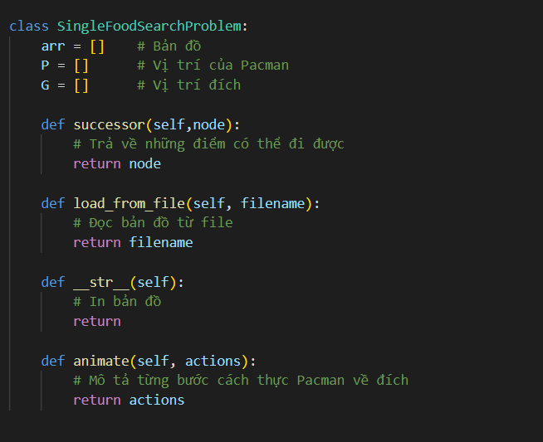
UNINFORMED SEARCH
Yêu cầu 1-1
Trang 1

Slide 6
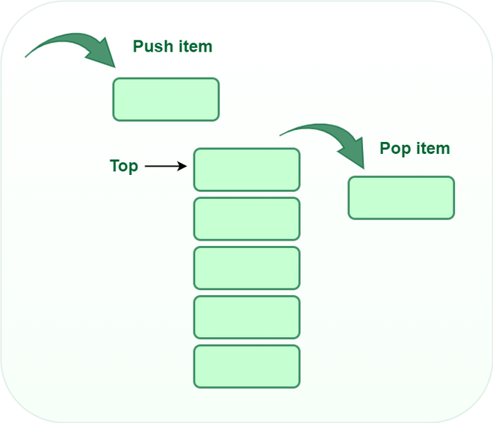
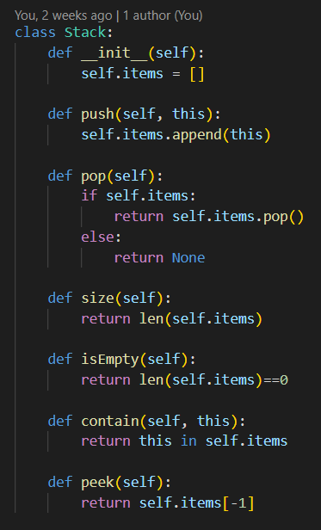
UNINFORMED SEARCH
Yêu cầu 1-2
Stack workflow and implements
Trang 1

Slide 7
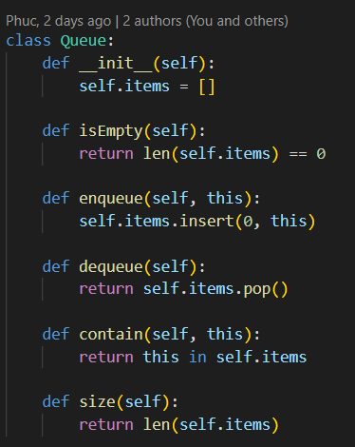
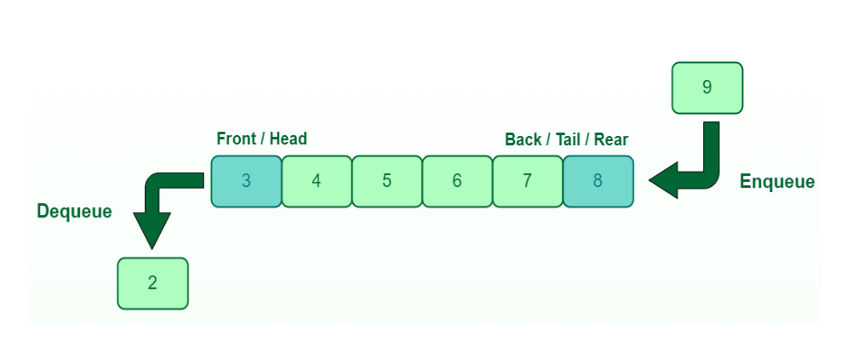
UNINFORMED SEARCH
Yêu cầu 1-2
Queue workflow and implements
Trang 1

Slide 8
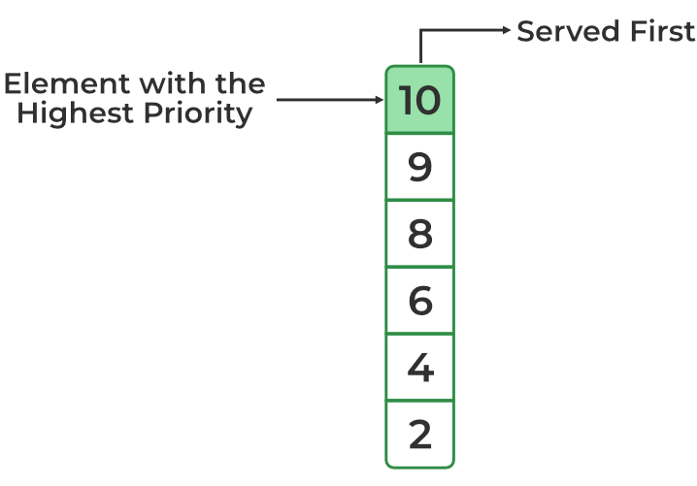
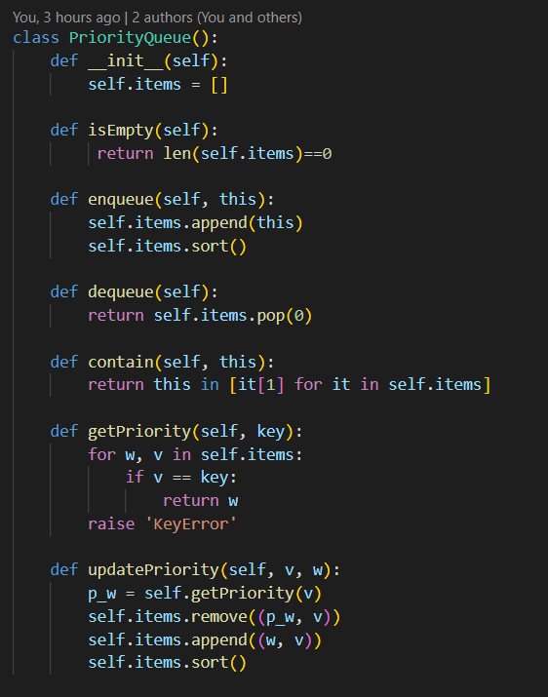
UNINFORMED SEARCH
Yêu cầu 1-2
PrioriryQueue workflow and implements
Trang 1

Slide 9
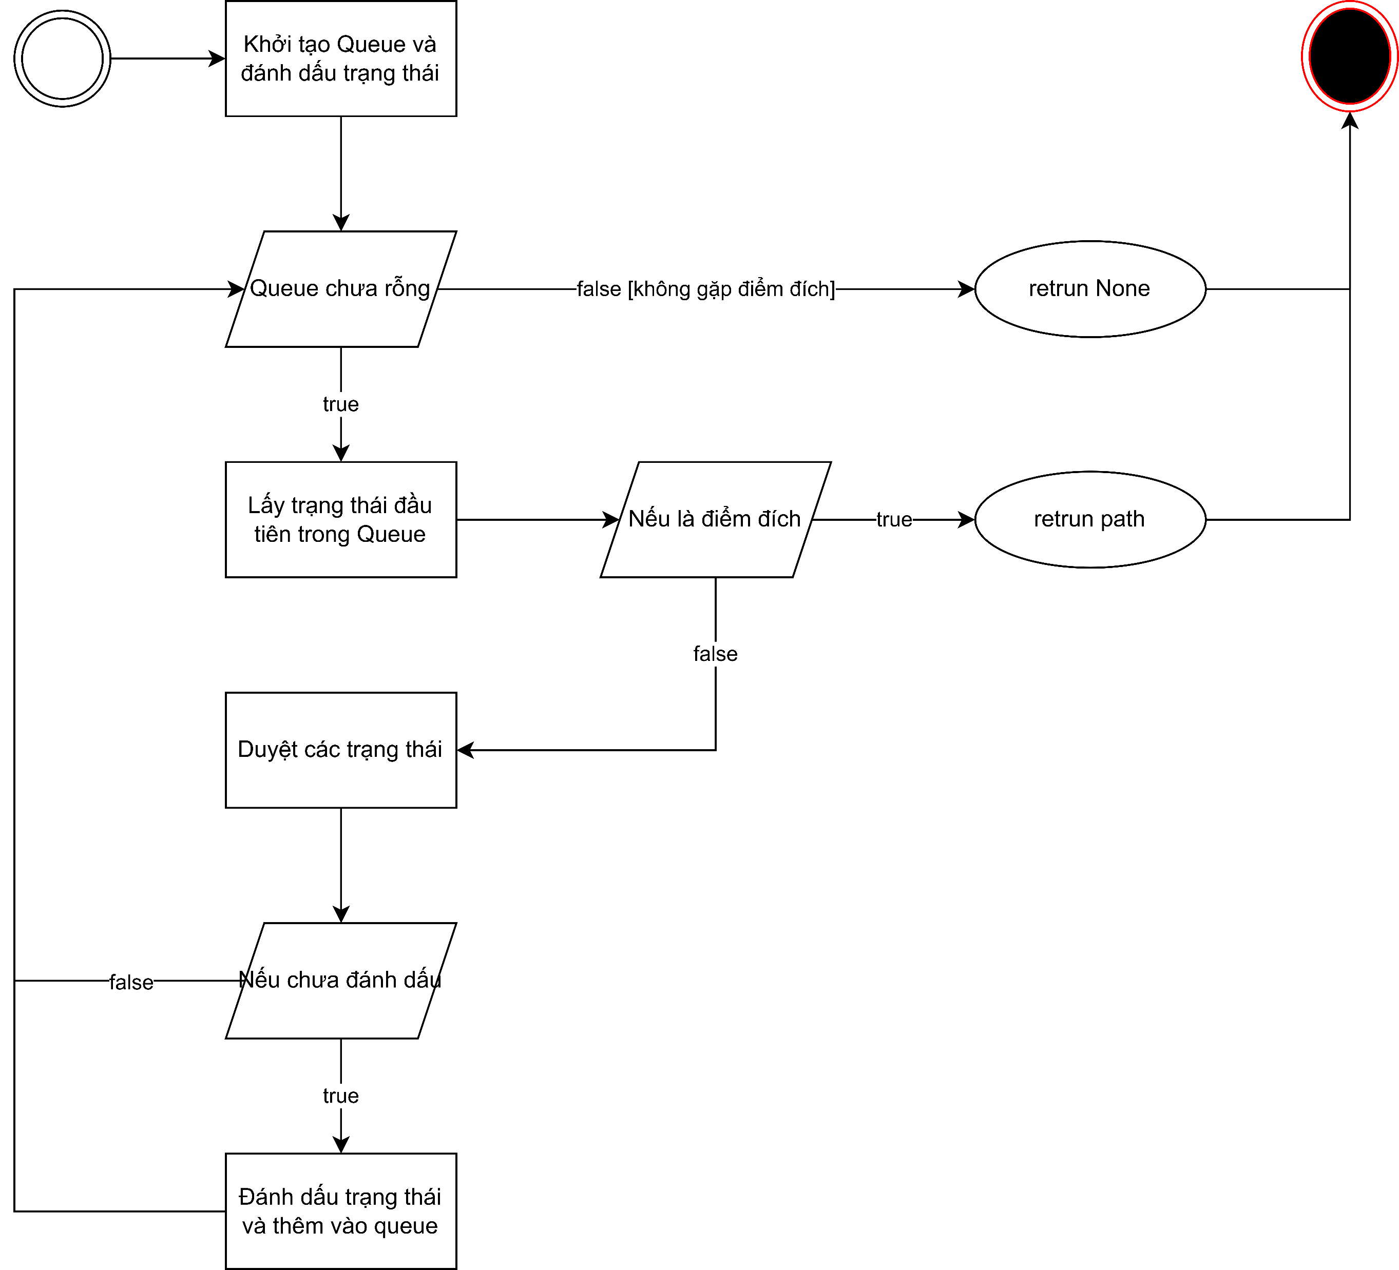
UNINFORMED SEARCH
Yêu cầu 1-3
BFS
Trang 1
Notes:
HÀM BFS:
Khởi tạo Queue và đánh dấu trạng thái ban đầu
WHILE Queue chưa rỗng:
Lấy trạng thái đầu tiên trong Queue
Nếu đó là trạng thái kết thúc thì trả về lời giải
Duyệt tất cả các trạng thái kế tiếp của trạng thái hiện tại:
Nếu trạng thái chưa được đánh dấu:
Đánh dấu trạng thái và thêm vào Queue
Nếu không tìm thấy lời giải thì trả về None

Slide 10
UNINFORMED SEARCH
Yêu cầu 1-3
DFS
Trang 1
Notes:
HÀM BFS:
Khởi tạo Queue và đánh dấu trạng thái ban đầu
WHILE Queue chưa rỗng:
Lấy trạng thái đầu tiên trong Queue
Nếu đó là trạng thái kết thúc thì trả về lời giải
Duyệt tất cả các trạng thái kế tiếp của trạng thái hiện tại:
Nếu trạng thái chưa được đánh dấu:
Đánh dấu trạng thái và thêm vào Queue
Nếu không tìm thấy lời giải thì trả về None

Slide 11
UNINFORMED SEARCH
Yêu cầu 1-4
Trang 1

Slide 12
UNINFORMED SEARCH
Yêu cầu 1-5
Trang 1

Slide 13
UNINFORMED SEARCH
Yêu cầu 1-6
Trang 1

Slide 14
UNINFORMED SEARCH
Đánh giá hoàn thành
Tiêu chí | Điểm | Đánh giá
YC1-1 | 0.5 điểm | Hoàn thành
YC1-2 | 1.5 điểm
YC1-3 | 1.5 điểm
YC1-4 | 0.5 điểm
YC1-5 | 0.5 điểm
YC1-6 | 0.5 điểm
Trang 1

Slide 15
BEST FIRST SEARCH
Yêu cầu 2-1
Trang 1

Slide 16
BEST FIRST SEARCH
Yêu cầu 2-2
Trang 1

Slide 17
BEST FIRST SEARCH
Yêu cầu 2-3
Trang 1

Slide 18
BEST FIRST SEARCH
Yêu cầu 2-4
Trang 1

Slide 19
BEST FIRST SEARCH
Yêu cầu 2-5
Trang 1

Slide 20
BEST FIRST SEARCH
Đánh giá hoàn thành
Tiêu chí | Điểm | Đánh giá
YC2-1 | 1.0 điểm | Hoàn thành
YC2-2 | 0.5 điểm
YC2-3 | 0.5 điểm
YC2-4 | 0.5 điểm
YC2-5 | 0.5 điểm
Trang 1

Slide 21
LOCAL SEARCH
Yêu cầu 3-1
Trang 1

Slide 22
LOCAL SEARCH
Yêu cầu 3-2
Trang 1

Slide 23
LOCAL SEARCH
Đánh giá hoàn thành
Tiêu chí | Điểm | Đánh giá
YC3-1 | 0.5 điểm | Hoàn thành
YC3-2 | 0.5 điểm
Trang 1

Slide 24
TỔNG KẾT
Đánh giá tổng quát
Tiêu chí | Điểm | Đạt được
Câu 1 | 5 điểm | 5 điểm
Câu 2 | 3 điểm | 3 điểm
Câu 3 | 1 điểm | 1 điểm
Câu 4 | 1 điểm | 1 điểm
Tổng |  | 10 điểm
Trang 1

Slide 25
TRÍCH DẪN
REFER
AI © 2023 PBL Trang 1

